Slide 1


La Planificación Regional y Sectorial en la Marco del Sistema Nacional de Planificación del Desarrollo de Honduras
Secretaría Técnica de Planificación y Cooperación Externa
SEPLAN
Dirección General de Planificación y Seguimiento
Abril 2013

Slide 2
CONTENIDO
  El Sistema Nacional de Planificación del Desarrollo.
  Avances en la Construcción y Consolidación del Sistema Nacional de Planificación del Desarrollo.
  Articulación de la Planificación Regional y Sectorial en el Sistema Nacional de Planificación

Slide 3
1
Sistema Nacional de Planificación del Desarrollo de Honduras

Slide 4

2009 – 2010: Visión de País y Plan de Nación
Decreto No.286-2009: Ley para el Establecimiento de una Visión de País y la Adopción de un Plan de Nación para Honduras.
2010: Inicia el proceso de planificación del desarrollo económico, social y político de Honduras, conforme lo establecido en la Constitución de la República.

Slide 5
Decreto No.286-2009:
Articulo 20. Créase la Secretaría Técnica de Planeación y Cooperación Externa, dependiente de la Presidencia de la República…. y tendrá las funciones y atribuciones siguientes:
a) Asesorar a la Presidencia de la Republica en todos los temas relacionados con la Visión de País, Plan de Nación y Sistema Nacional de Planificación…

Slide 6
INSTRUMENTOS DE PLANIFICACION
Imagen Objetivo a Largo Plazo
VISION DE PAIS 2010 - 2038
Plan Nacional de Desarrollo a LP
PLAN DE NACION 2010 - 2022
Programa de Gobierno
PLAN DE GOBIERNO 2010 - 2014
PLANIFICACION INTEGRAL
MARCO FISCAL DE MEDIANO PLAZO
Proyecciones Macroeconómica
PLANES SECTORIALES
(Salud, Educación, Agroalimentario)
Planes Sectoriales Mediano Plazo
PLANES REGIONALES DE DESARROLLO (16 Regiones)
Ámbito Territorial
PLAN ESTRATEGICO INSTITUCIONAL
Ámbito Institucional
PLAN OPERATIVO ANUAL
(POA-Presupuesto)
Gestión Operativa
FUENTE: SHACK 2006 (ADAPTADO)

Slide 7

ARTICULACION ENTRE LOS DIFERENTES NIVELES DE PLANIFICACIÓN
VISION DE PAÍS – PLAN DE NACION
PLAN DE GOBIERNO
2010 - 2014
PLAN FINACIERO DE MEDIANO PLAZO
PLAN ES SECTORIALES
AMBITO TERRITORIAL
PLANES REGIONALES DE DESARROLLO / MANCOMUNIDAD / MUNICIPIO
PLANIFICACION INSTITUCIONAL
PLAN ESTRATEGICO Mediano Plazo
POA-PRESUPESTO Corto Plazo

Slide 8
Elementos del PROCESO DE Planificación Del Desarrollo DE HONDURAS
Visión de País (28 años)
Plan de Nación (12 años)
Declaración de Principios
Planes de Gobierno (4 años)
Lineamientos Estratégicos
Objetivos Nacionales
Sistema Nacional de Planificación
Matriz de Indicadores
Sistema de Monitoreo y Evaluación
Observatorio de Cumplimiento
Sistema Nacional de Integridad
Metas de Prioridad Nacional
Marco Jurídico
Marco Institucional
Lineamientos Presupuestarios

Slide 9
Instrumentos y Elementos del Sistema Nacional de Planificación para el Desarrollo
Elementos del Sistema Nacional de Planificación
Marco Jurídico
Marco Institucional
Sistema de Monitoreo y Evaluación
Observatorio de Cumplimiento
Sistema Nacional de Integridad

Slide 10
DEFINICIÓN DEL SISTEMA
El Sistema Nacional de Planificación del Desarrollo de Honduras, no es:
  Un sistema de información
  Una plataforma informática
  Una base de datos
El Sistema Nacional de Planificación del Desarrollo de Honduras, se define como la articulación de los procesos de planificación central, sectorial, institucional, con los procesos de planificación nacional, regional, departamental municipal y de ordenamiento territorial; que se expresa en normas y procedimientos de cumplimiento general que establecen la forma y los mecanismos de participación, a través de las instancias de planificación definidas en la Ley y de la interrelación con otros sistemas gubernamentales.
A la vez se concibe, como un modelo de gestión sistematizado basado en la visión estratégica de país y en la determinación de políticas públicas; que articula la gestión de ordenamiento territorial, de inversión pública y de la cooperación internacional.

Slide 11
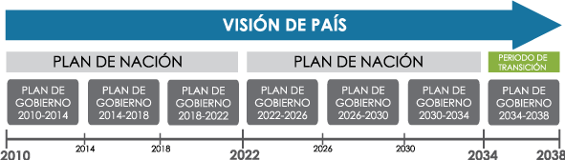
PROCESOS DEL SISTEMA NACIONAL DE PLANIFICACION DEL DESARROLLO:
Definición de Visión de País que se concretiza en Planes de Nación y Planes de Gobierno.
Planificación de Corto, Mediano y Largo Plazo en niveles Institucional, Sectorial y Nacional.
Planificación en ámbitos Local, Municipal, Regional y Nacional.
Seguimiento, Monitoreo y Evaluación.
Formulación de Normas y Procedimientos Técnicos y Administrativos para los diferentes Procesos.
Gestión y Orientación de la Cooperación Internacional para el Desarrollo.
Creación y Fortalecimiento de Capacidades para los Procesos que demanda el Sistema.
Socialización, Divulgación, y Difusión de Información.
Auditoria Social y Rendición de Cuentas en todos los Niveles y Ámbitos.

Slide 12
MARCO INTRUMENTAL DEL SISTEMA NACIONAL DE PLANIFICACION DEL DESARROLLO:
Estrategia de Desarrollo.
  Visión de País.
  Plan de Nación
  Planes de Gobierno
  Objetivos de Desarrollo del Milenio
Políticas y Programas.
  Marco Macroeconómico de Mediano Plazo
  Programas / Políticas Sectoriales
  Programa Financiero de Mediano Plazo
  Presupuesto Plurianual
  Política Presupuestaria Anual
  Programa de Inversión Pública
Planes.
  Plan de Gobierno
  Planes de Desarrollo Regional
  Plan Estratégico de Desarrollo Municipal
  Planes Sectoriales
  Plan Estratégico Institucional
  Plan Operativo Anual – Presupuesto
Instrumentos de la Planificación del Ordenamiento Territorial
Plan Nacional de Ordenamiento Territorial
Plan Regional de Ordenamiento Territorial
Plan Estratégico de Desarrollo Municipal con Enfoque Territorial.

Slide 13
2
Avances en la Construcción y Consolidación del Sistema Nacional de Planificación del Desarrollo

Slide 14
Construcción del Sistema Nacional de Planificación del Desarrollo
Estructuración
  Nivel Nacional
    Consejo del Plan de Nación
    Consejo Nacional de Competitividad e Innovación
    Gabinetes Sectoriales
    SEPLAN
  Nivel Regional
    Consejos Regionales de Desarrollo
    Unidades Técnicas Permanentes Regionales
    Mesas Temáticas

Slide 15

Construcción del Sistema Nacional de Planificación del Desarrollo
Gabinetes Sectoriales
Coordinados por la Secretaría de la Presidencial
  SEPLAN forma parte
    Gabinete Económico
    Gabinete Social
    Gabinete Energético
    Gabinete de Vivienda
    Gabinete de Turismo
Políticas públicas
Reformas institucionales
Proyectos Estratégicos
Proyectos de Ley
Articuladas a VP-PN

Slide 16
Construcción del Sistema Nacional de Planificación del Desarrollo
SEPLAN
  ,
Ejes
Estratégicos
Planificación del Desarrollo
  Planificación Institucional
  Planificación territorial
Gestión de la Cooperación
Competitividad, Ciencia e Innovación

Slide 17
Construcción del Sistema Nacional de Planificación del Desarrollo
Articulación de la Planificación y Presupuesto
SEPLAN SEFIN
  Ordenamiento de la oferta institucional
      Planificación estratégica institucional
      Planes operativos anuales
      Formulación POA – Presupuesto
      Revisión de estructuras programáticas
      Disposiciones presupuestarias
      Socialización Regional del Presupuesto
      Plataforma de Seguimiento del POA-Presupuesto

Slide 18
Construcción del Sistema Nacional de Planificación del Desarrollo
  Ordenamiento de la Demanda en el Territorio
      Planificación Regional (7 regiones con PDR)
      Planificación Municipal
      POA - Presupuestos por municipios
    Planificación nacional de mediano y largo plazo
Articulación de la Planificación y Presupuesto
SEPLAN SEFIN

Slide 19
Gestión de la Cooperación Externa
Construcción del Sistema Nacional de Planificación del Desarrollo
  Plataforma de gestión de la cooperación como una herramienta electrónica para ordenar y articular la cooperación al desarrollo a las prioridades de país.
  Trabajo conjunto con la Secretaría de Finanzas para incluir la cooperación en el presupuesto nacional con el propósito de planificar mejor la asignación y gestión de recursos.
  Programa de Cooperación Sur-Sur de Honduras, como proveedor de cooperación en intercambio de conocimiento entre países.

Slide 20
Sistema Nacional de Monitoreo y Evaluación del Plan de Nación
Construcción del Sistema Nacional de Planificación del Desarrollo
Diseño Conceptual y Operativo
Taller de validación con instituciones del Sector Publico
Diseño y puesta en marcha de la Plataforma Informática del Sistema
Elaboración de los Manuales de proceso

Slide 21
3
Articulación de la Planificación Regional y Sectorial en el Sistema Nacional de Planificación del Desarrollo

Slide 22
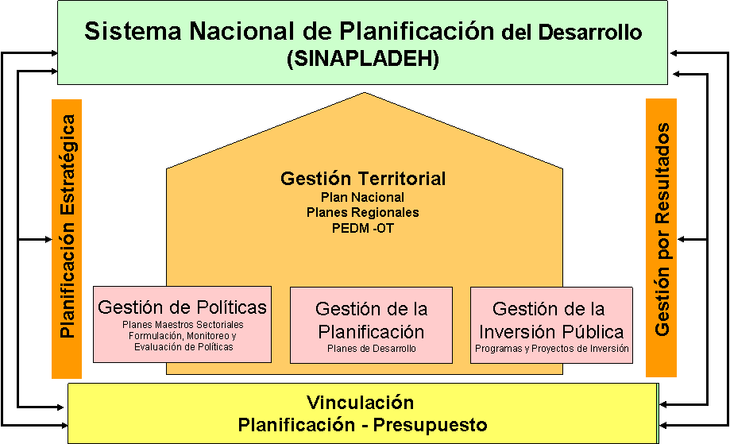
SISTEMA NACIONAL DE PLANIFICACION DEL DESARROLLO DE HONDURAS
22

Slide 23
LOS NIVELES DEL SISTEMA NACIONAL DE PLANIFICACIÓN
PLAN DE GOBIERNO
Sector
P.E.I
PLAN
REGIONAL
P.O.A
PLAN MUNICIPAL
Sistema
de M&E
Institucional
Territorial
Participación

Slide 24
DIRECCIONAMIENTO ESTRATÉGICO
DEL SISTEMA NACIONAL DE PLANIFICACIÓN
VISIÓN
2038
34-38
4 OBJETIVOS
23 METAS
22-34
PLAN DE NACIÓN
10-22
11 LINEAMIENTOS
65 INDICADORES
Direccionamiento
Estratégico
PLAN DE GOBIERNO
Sector
Triangulo
del Buen
Gobierno
P.E.I
Responsabilidad
Gerencia de
calidad
PLAN
REGIONAL
P.O.A
Gobernanza: Ejercicio del Buen Gobierno
CONFIANZA
PLAN MUNICIPAL
Sistema
de M&E

Slide 25
ARTICULACION DE LOS INSTRUMENTOS DEL SISTEMA NACIONAL DE PLANIFICACIÓN
P
L
A
N
D
E
N
A
C
I
Ó
N
P
L
A
N
E
S
R
E
G
I
O
N
A
L
E
S
V
I
S
I
Ó
N
DE
P
A
Í
S
Plan
Sector 1
PEI PEI
PEI PEI
Plan
Sector 2
Plan de
Gobierno
POA
1 AÑO
Programación
mes
Plan
Sector 3
3 - 5 AÑOS
4 AÑOS
12 AÑOS
12 AÑOS
12 AÑOS

Slide 26
LINEAMIENTOS GENERALES DE LA PLANIFICACION REGIONAL
Los Planes Regionales deben tener el mismo horizonte del Plan de Nación (12 años)
Los Planes Regionales con enfoque de OT se convierten en el modelo de desarrollo para cada región.
La Visión de Región, sus potencialidades, sus escenarios, sus objetivos sectoriales y sus proyectos estratégicos, son referentes para los Planes Sectoriales y para los Planes de Gobierno tanto Nacional como Locales.
La expresión en el territorio evidencia los intereses y los conflictos, pero a la vez, reporta la necesidad de la complementariedad entre los actores públicos, privados y comunitarios, considerando que ellos son quienes organizan y deciden sobre el territorio.
El Plan Regional es un Plan Rector de carácter estratégico, que además de su naturaleza física es concebido como un proceso integral en el que participan todos los actores sociales en todas las dimensiones y expresiones del desarrollo como lo cultural, político, social, económico y ambiental.
El Plan Estratégico Regional, es la base fundamental para regionalizar la producción y los resultados del Plan de Gobierno.

Slide 27
LINEAMIENTOS GENERALES DE LA PLANIFICACION SECTORIAL
Es un ejercicio de planificación indicativa en el que los actores sectoriales determinan las grandes líneas que deben orientar el sentido del sector en periodos iguales a los del Plan de Nación (12 años)
Su objetivo es generar un gran acuerdo Nacional que comprometa al gobierno, los diferentes estamentos sectoriales de la sociedad y la ciudadanía en general para avanzar en las transformaciones que el sector requiere.
Requiere la participación de la Sociedad Sectorial y deberá tener en cuenta los Planes Regionales, el Plan de Nación y la Visión de País
Debe ser un referente para la definición de los programas del Plan de Gobierno que a su vez permita articular la inversión que deberán materializarse en Proyectos de Inversión en los PEI.

Slide 28
ARTICULACION TEMPORAL ENTRE LOS INSTRUMENTOS DE LA PLANIFICACION

Slide 29
PRINCIPALES LIMITANTES PARA LOS PROCESOS DE PLANIFICACION REGIONAL Y SECTORIAL
Falta de articulación de las demandas regionales en los procesos de planificación estratégica y operativa.
Carencia de planes sectoriales y de articulación misma de los sectores.
Falta de un marco conceptual, metodológico e instrumental para la vinculación de la planificación regional y sectorial con los diferentes niveles del proceso de planificación.
Limitaciones metodológicas para la definición de marco de inversión a nivel sectorial.
Debilidad de la instituciones (cabezas de sector) para desarrollar procesos de articulación de los sectores y formular procesos de planificación sectorial.

Slide 30
Muchas Gracias por su Atención

